Slide 1

智慧化医疗设备管理
嘉礴医云系统介绍

Slide 2
目录
一、医疗设备管理现状
二、嘉礴医云系统简介
三、嘉礴医云应用价值

Slide 3
目录
一、医疗设备管理现状
二、嘉礴医云系统简介
三、嘉礴医云应用价值

Slide 4
国家法规政策要求
《医疗器械监督管理条例》、《医疗器械使用质量监督管理办法》
第三十六条医疗器械使用单位对需要定期检查、检验、校准、保养、维护的医疗器械，应当按照产品说明书的要求进行检查、检验、校准、保养、维护并予以记录，及时进行分析、评估，确保医疗器械处于良好状态，保障使用质量；对使用期限长的大型医疗器械，应当逐台建立使用档案，记录其使用、维护、转让、实际使用时间等事项。记录保存期限不得少于医疗器械规定使用期限终止后5年。
第十五条 医疗器械使用单位应当建立医疗器械维护维修管理制度。对需要定期检查、检验、校准、保养、维护的医疗器械，应当按照产品说明书的要求进行检查、检验、校准、保养、维护并记录，及时进行分析、评估，确保医疗器械处于良好状态。对使用期限长的大型医疗器械，应当逐台建立使用档案，记录其使用、维护等情况。记录保存期限不得少于医疗器械规定使用期限届满后5年或者使用终止后5年。

Slide 5
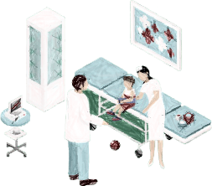


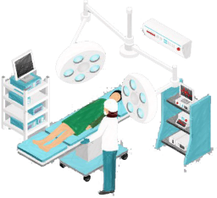
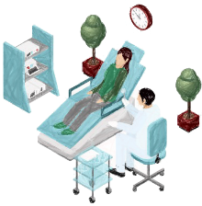
医院设备管理难点
设备繁多、事项繁重
管理人员、技术资源紧缺
数据分散缺失、决策分析薄弱
设备运维安全有待提高
设备资源配置亟待优化
......

Slide 6
目录
一、医疗设备管理现状
二、嘉礴医云系统简介
三、嘉礴医云应用价值

Slide 7

嘉礴医云设备全生命周期管理
完备的设备基础档案、使用维护记录 -- 实现质控标准
流程化功能、智能化管理、移动化应用 -- 提高工作效率
全面设备的评估分析 -- 优化资产配置
平台化系统 -- 技术资源共享
云计算大数据分析 -- 管理最佳实践

Slide 8
嘉礴医云主要功能
运维

Slide 9
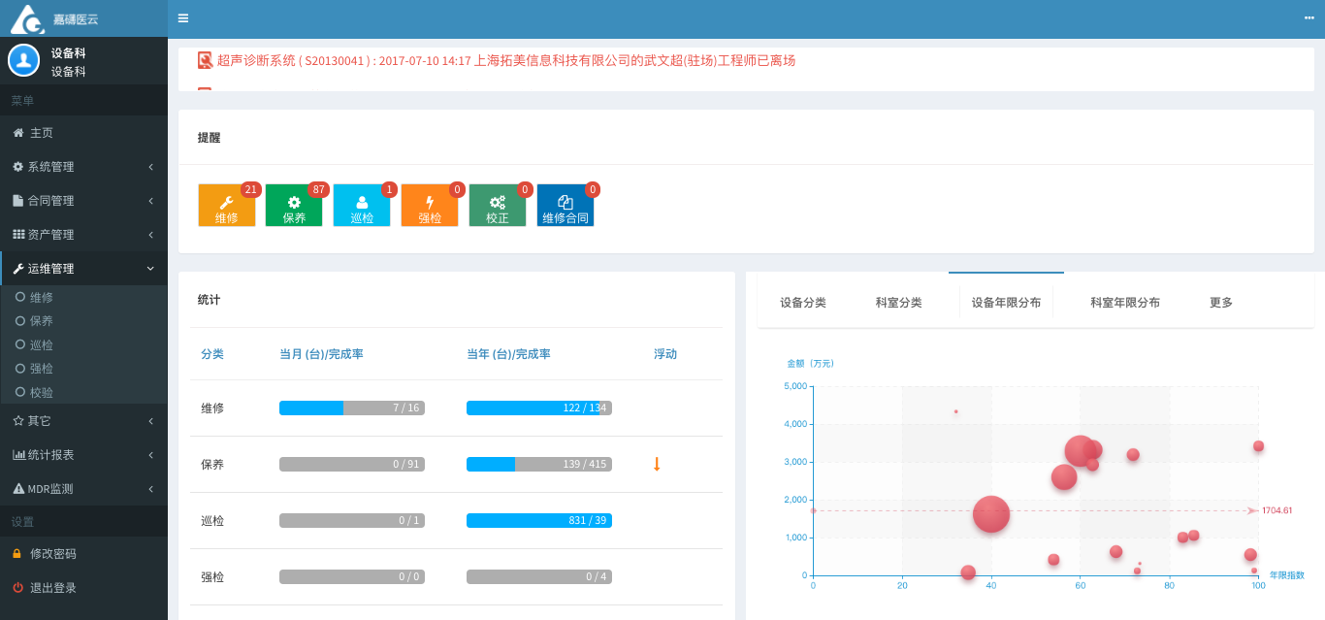
1
系统主页
信息滚动提示
待办事项提醒
统计、报表

Slide 10
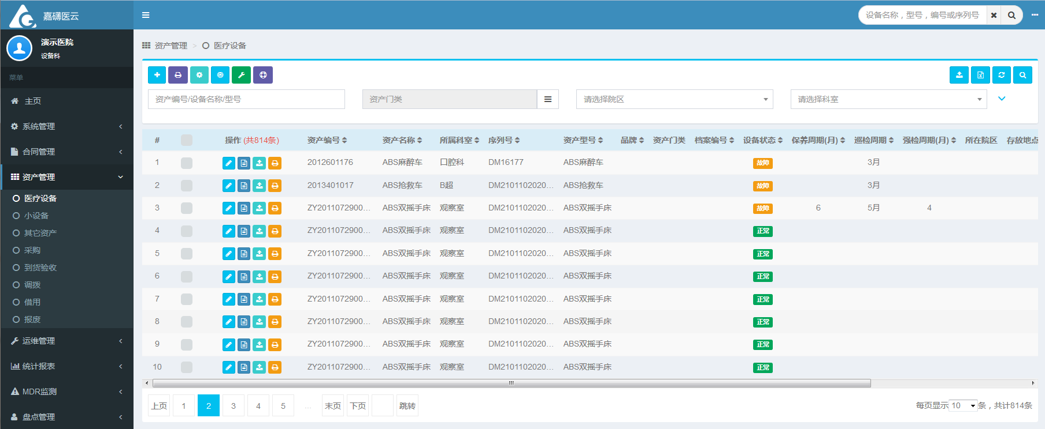
2
设备列表

Slide 11
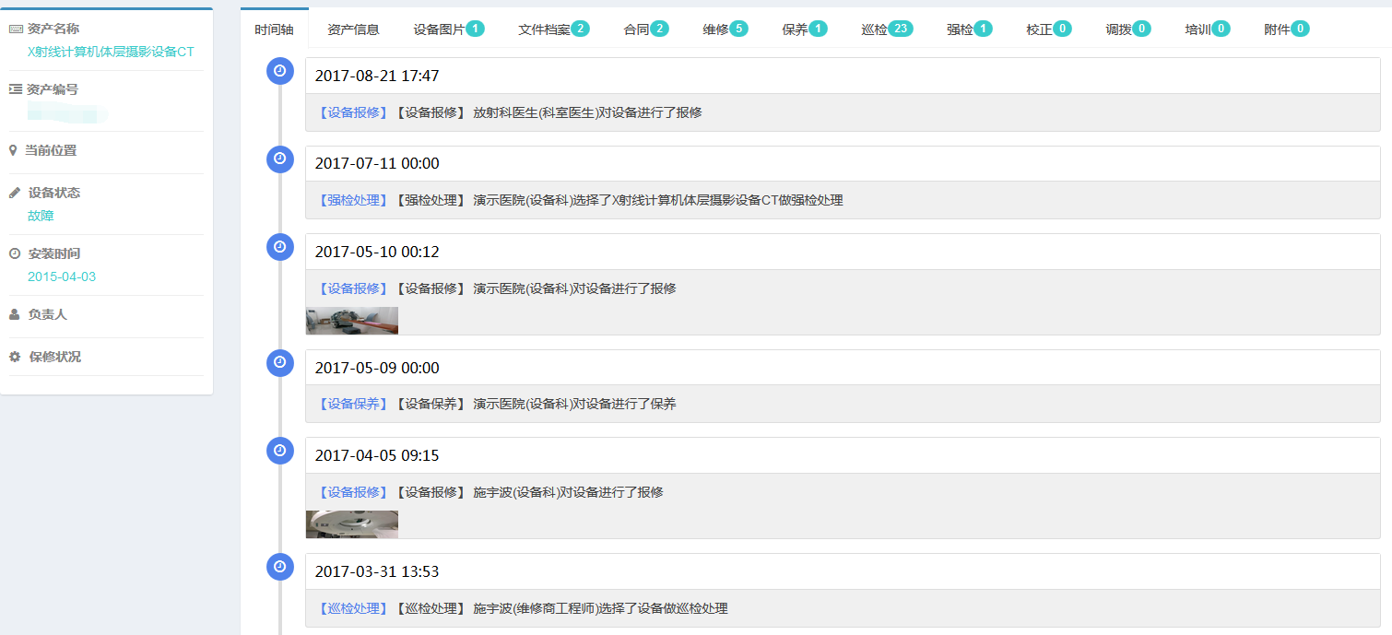
3
设备档案
总览

Slide 12
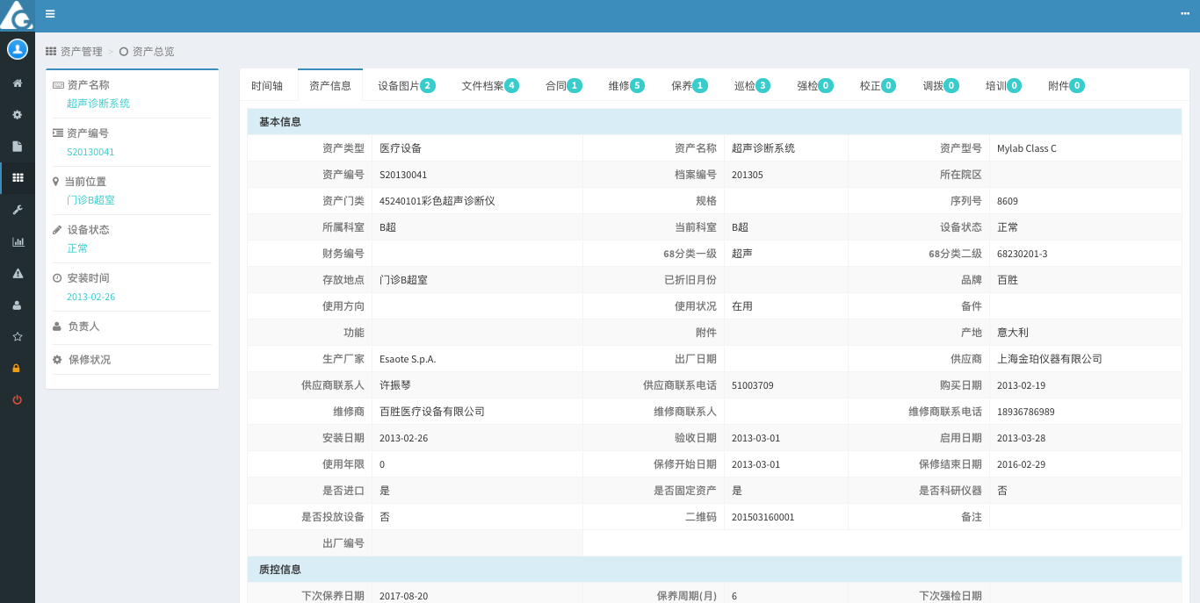
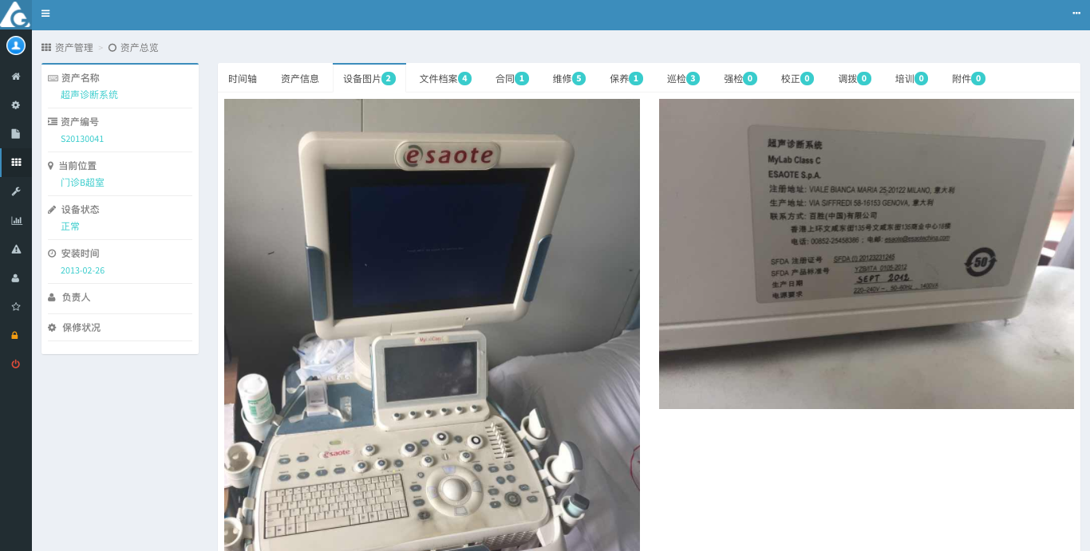
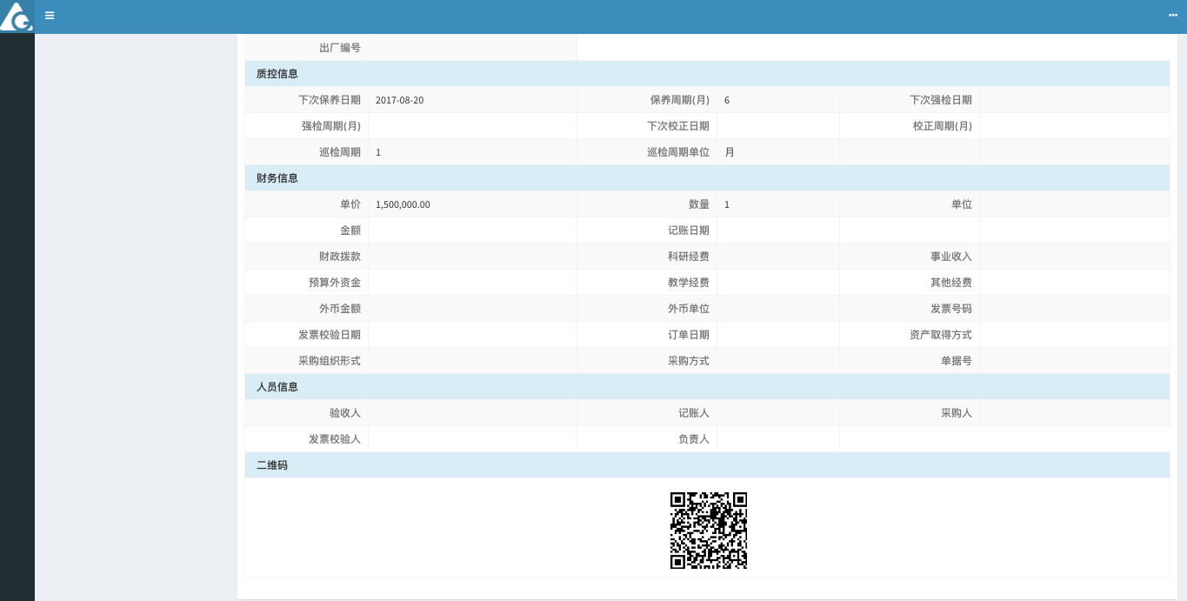
3
设备档案
设备信息

Slide 13
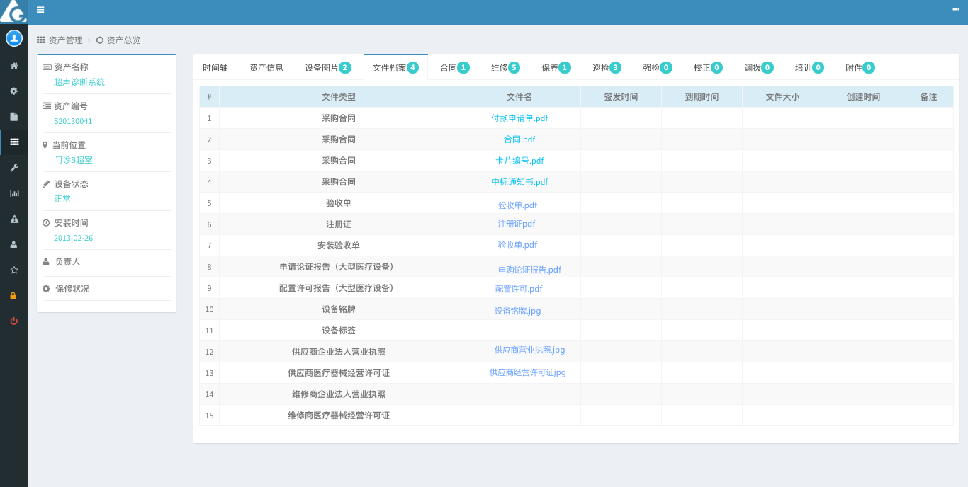
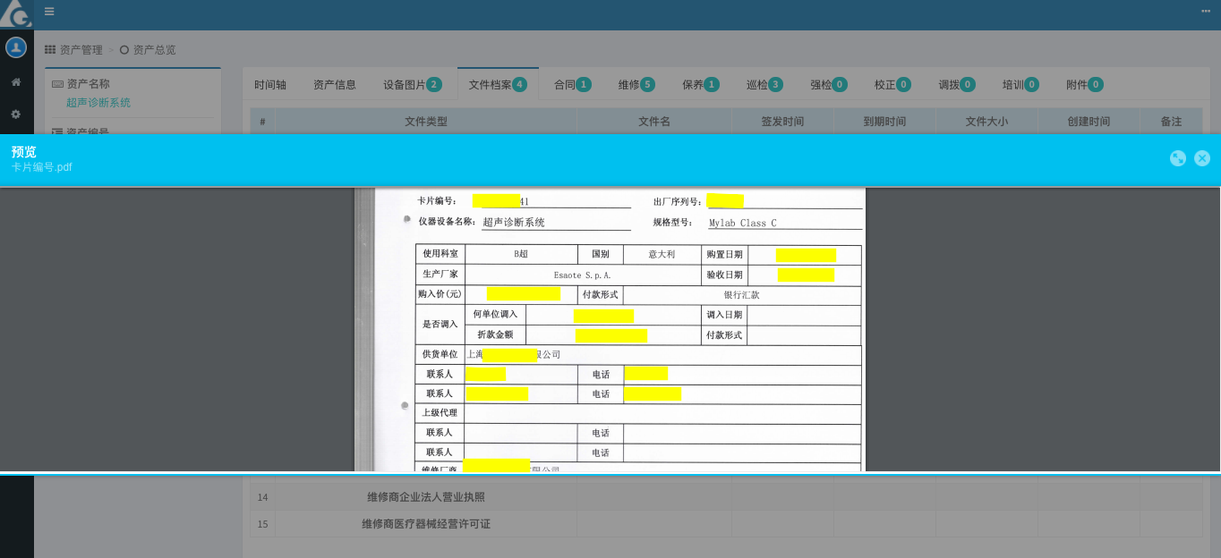
3
设备档案
设备文档

Slide 14
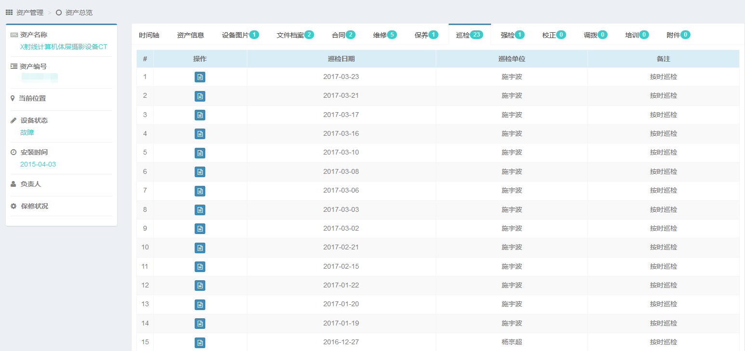
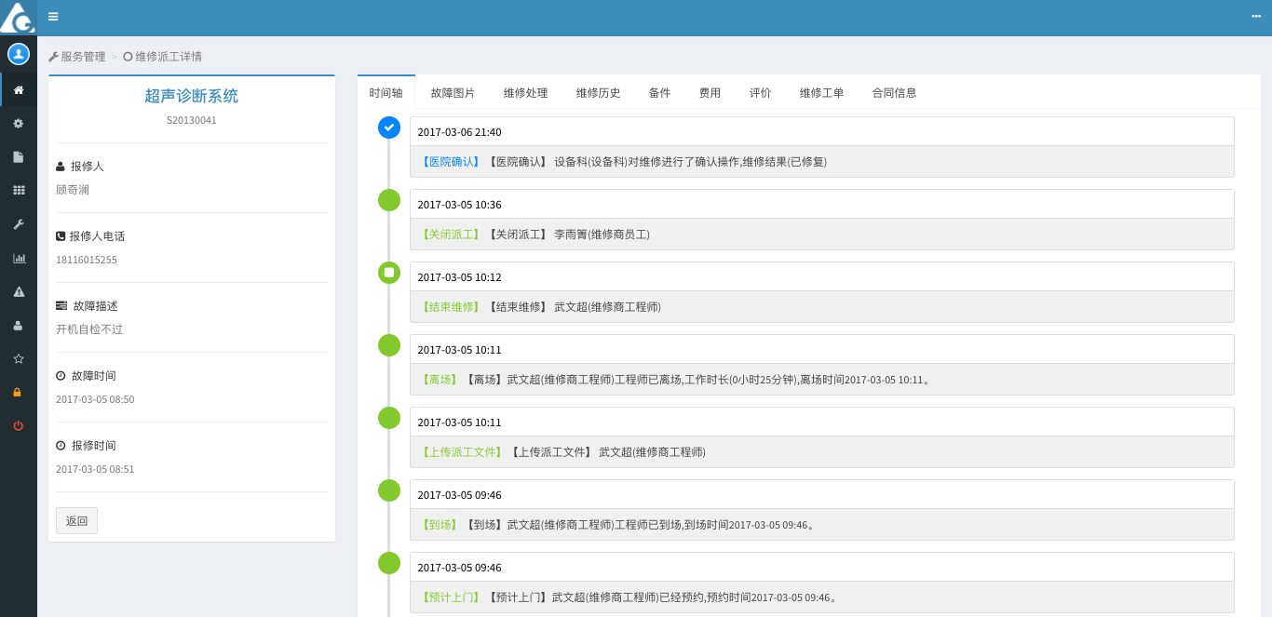
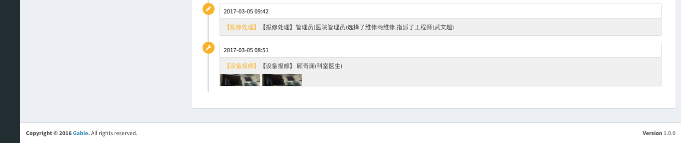
3
设备档案
运维历史

Slide 15
4
设备运维
维修管理
报修
确认
指派
维修
评价
科室扫码报修
设备科确认、指派
维修商确认、指派
工程师上门维修
医院确认修复
报修接受提醒
手机app
微信程序
PDA
服务商接受提醒
工程师接受提醒
服务进程提醒
服务预约
服务上门
故障描述
解决方法
人工备件
时间记录
服务评价、分析

Slide 16
4
设备运维
维护管理
30天
计划提醒
设备科
服务人员
服务内容
维护报告
工程师
预防维护
计划制定
保养
巡检
强捡
计量
校正
现场服务
进度提醒
服务人员
科室人员
设备管理
服务评价
方案分析
动态优化
维护方案

Slide 17
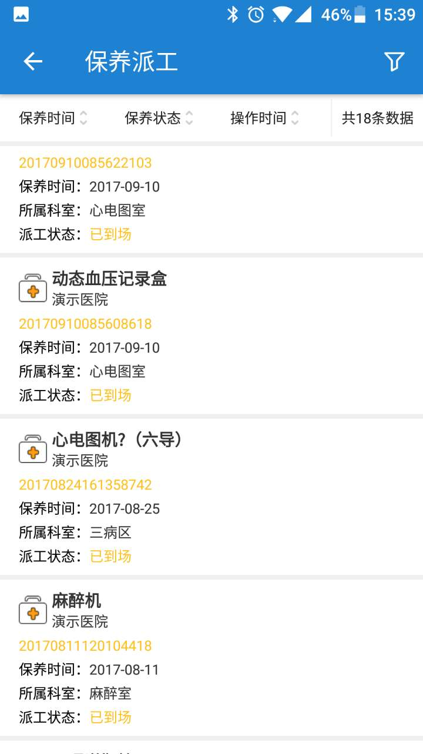
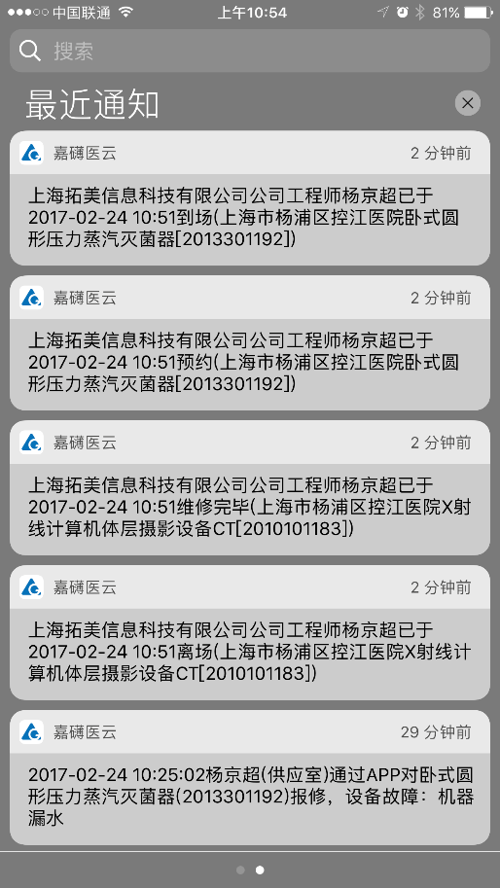
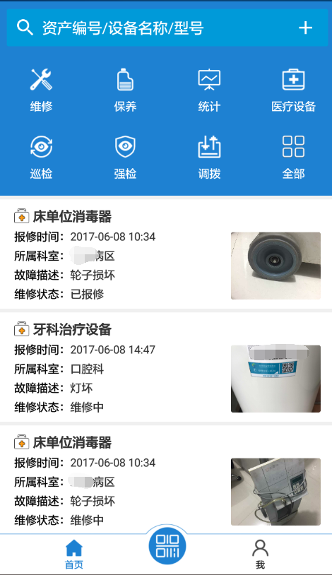
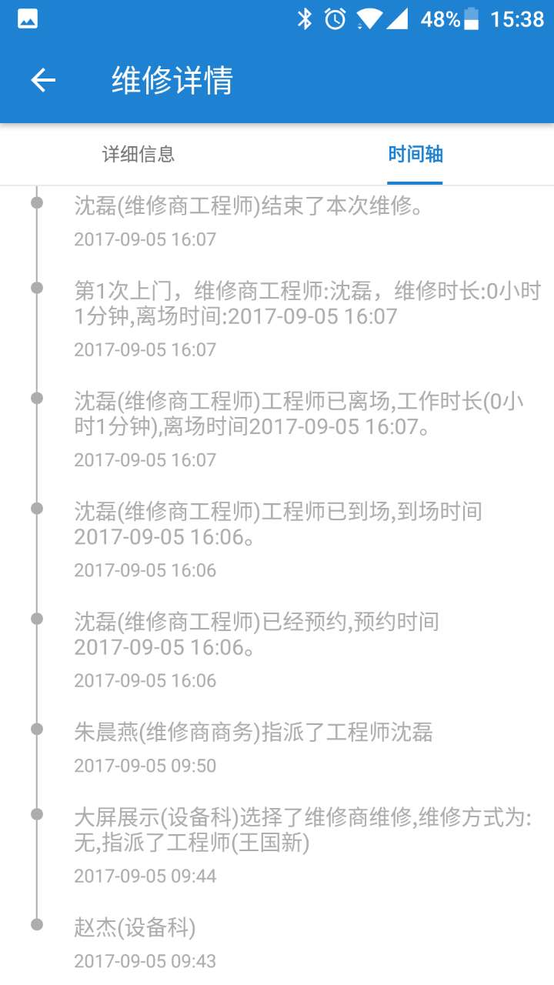
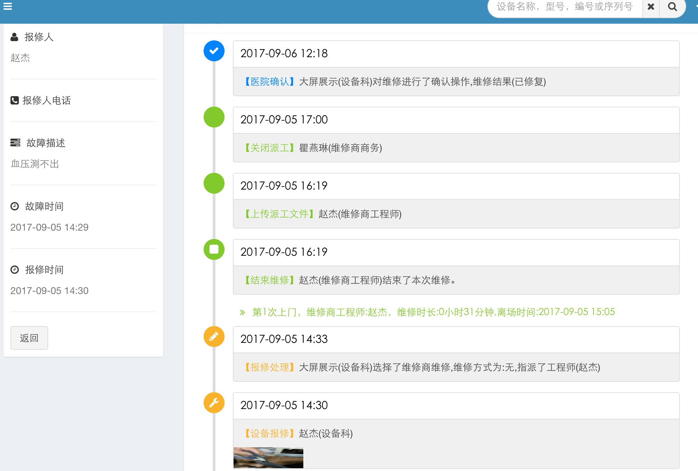
4
设备运维

Slide 18
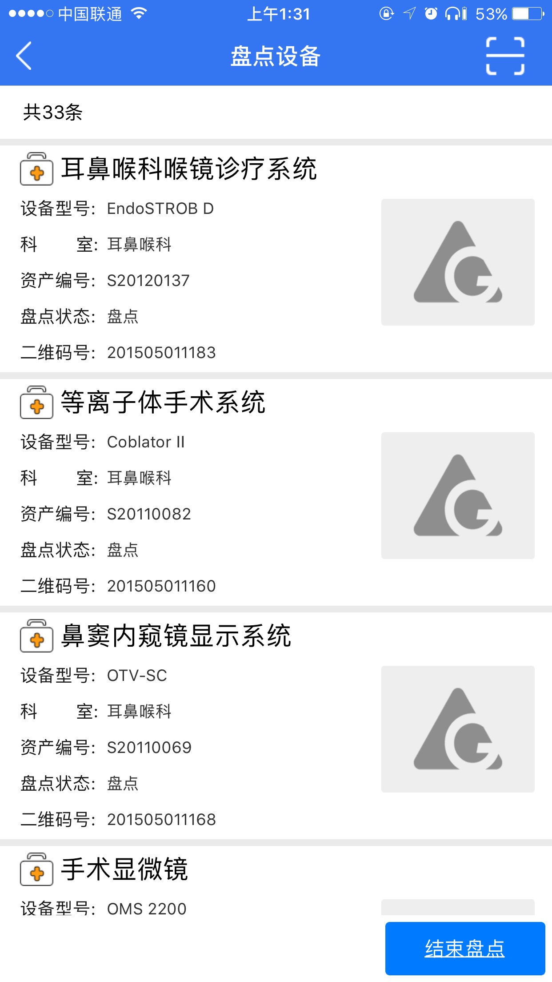
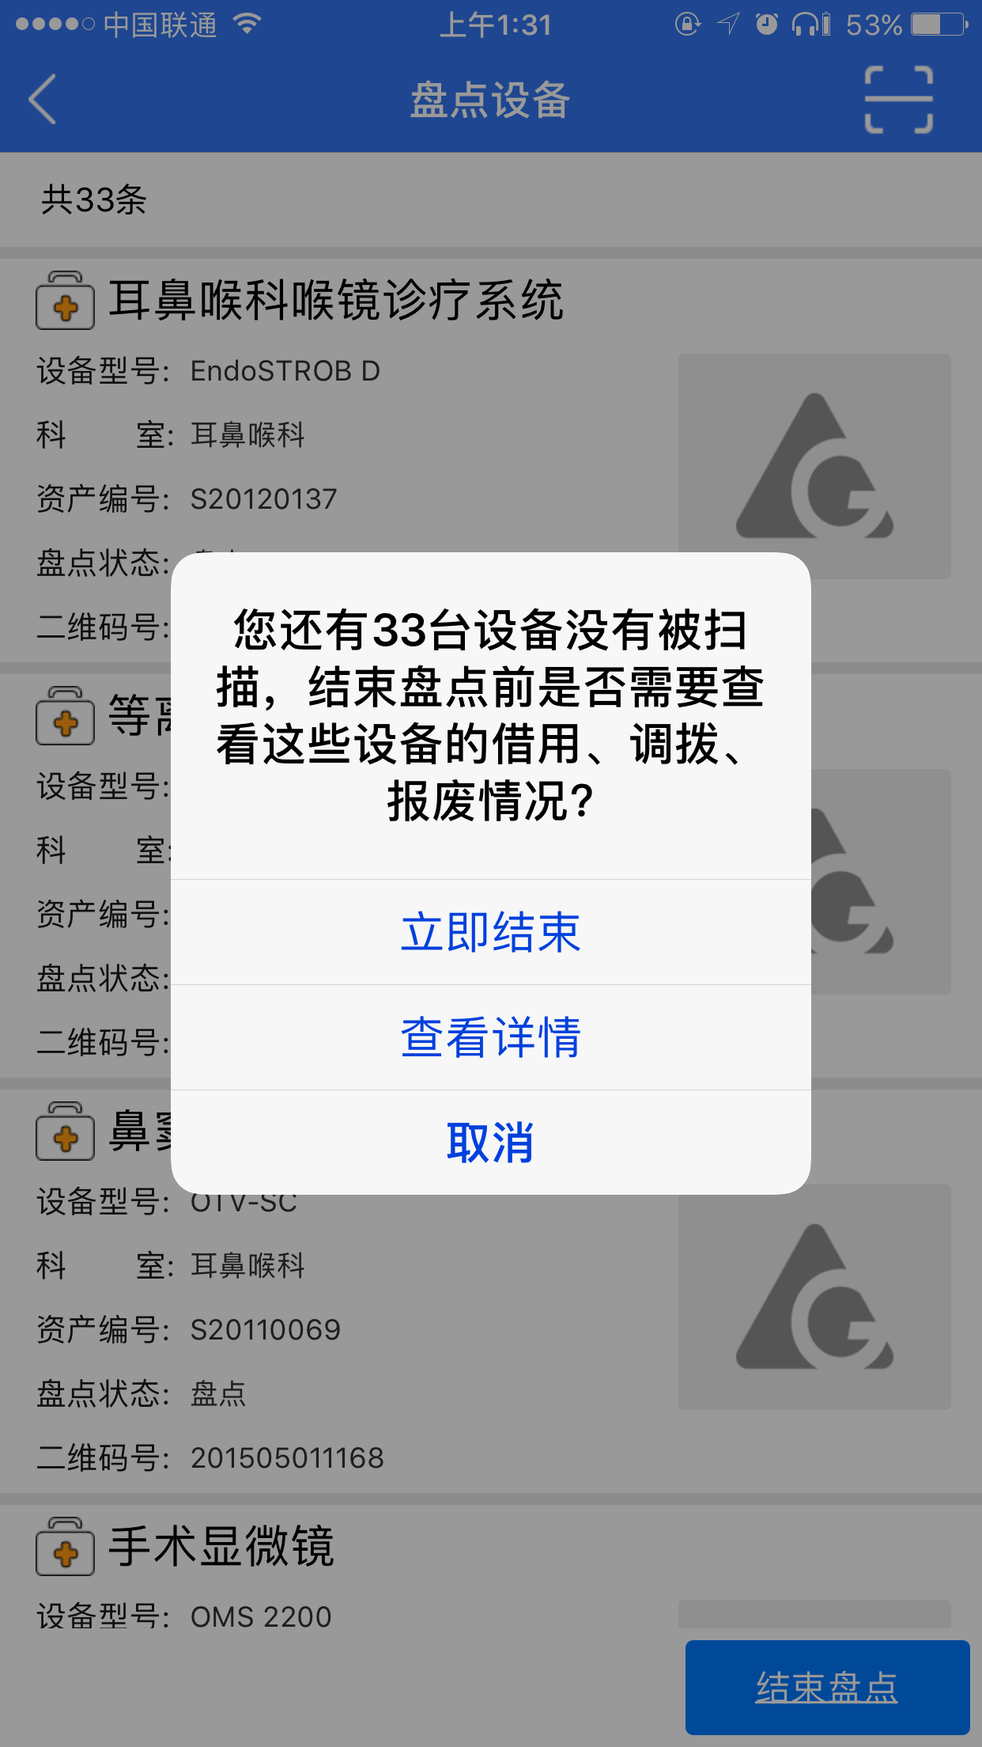
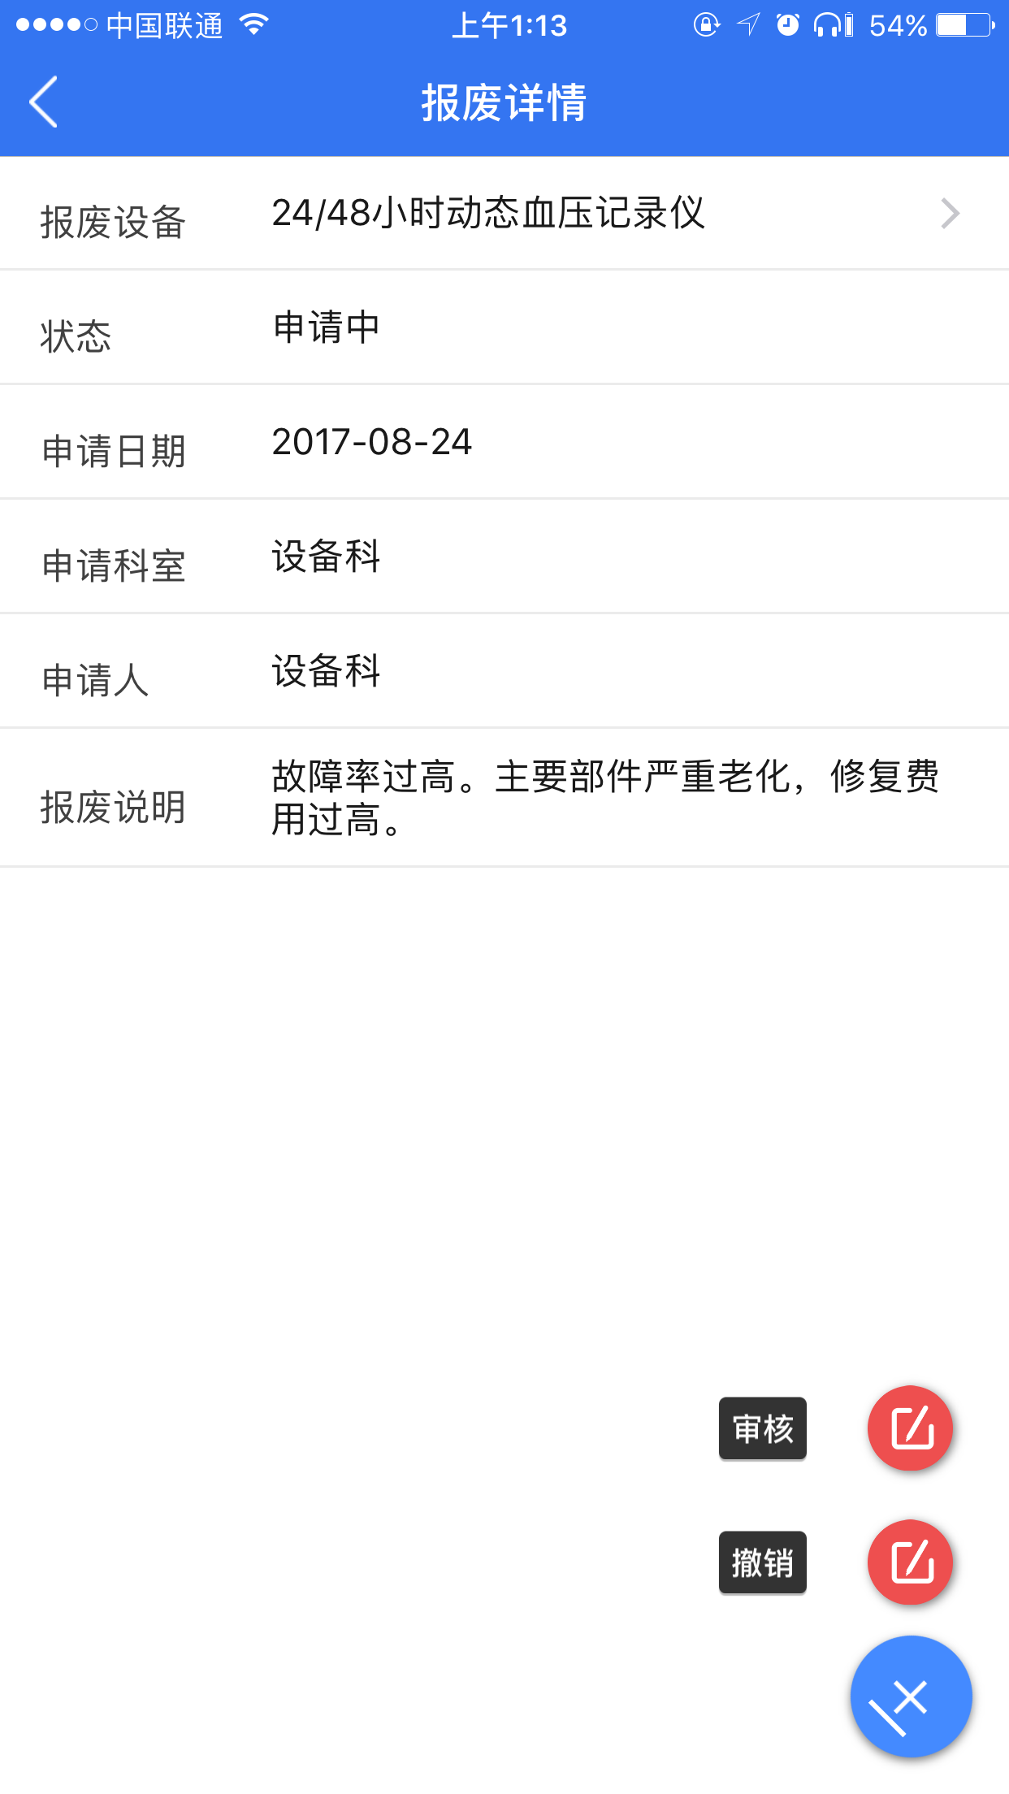
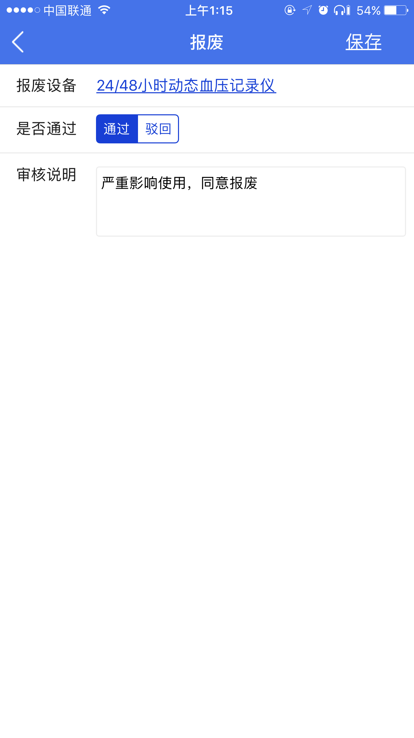
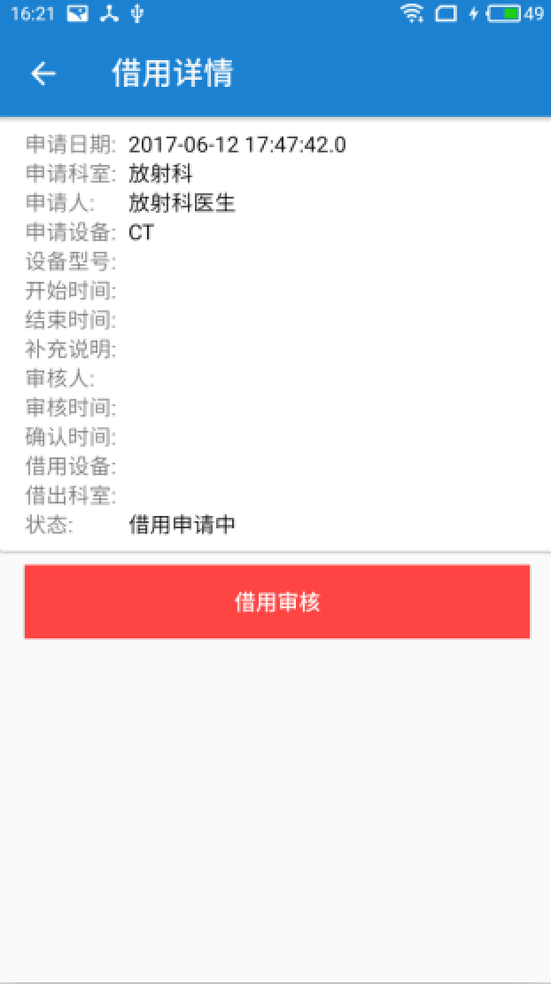
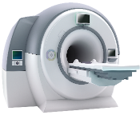
5
设备使用
安装
验收
使用
培训
借用
调拨
确认接收设备
报废
初次盘点
动态盘点

Slide 19
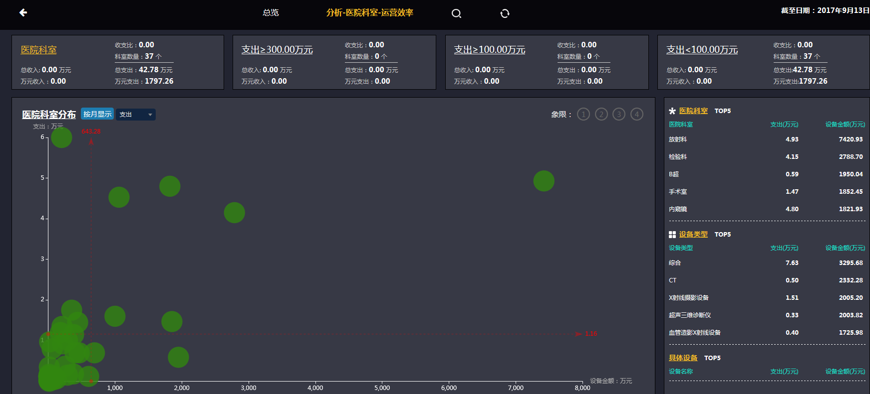
6
统计分析
运营分析

Slide 20
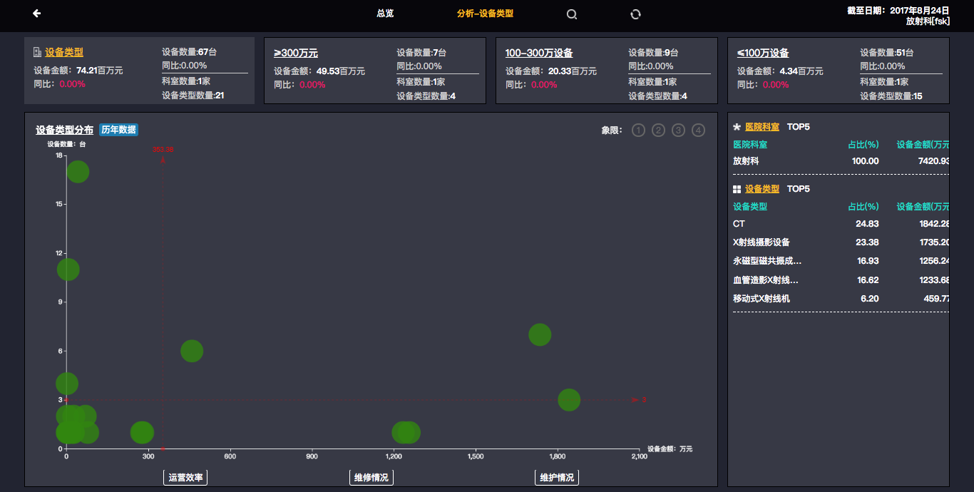
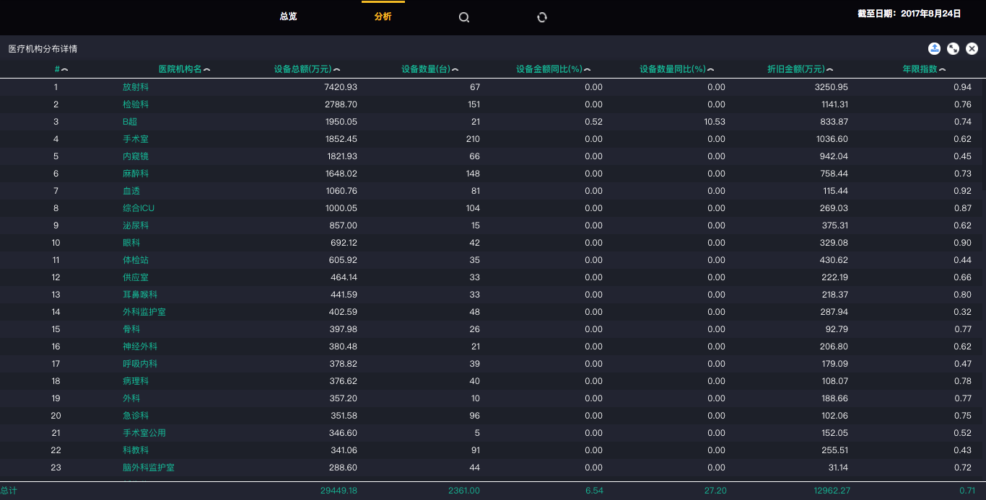
6
统计分析
运营分析

Slide 21
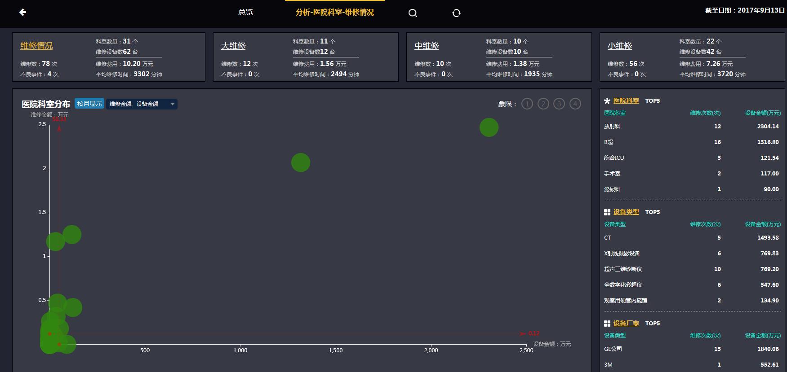
6
统计分析
维修分析

Slide 22
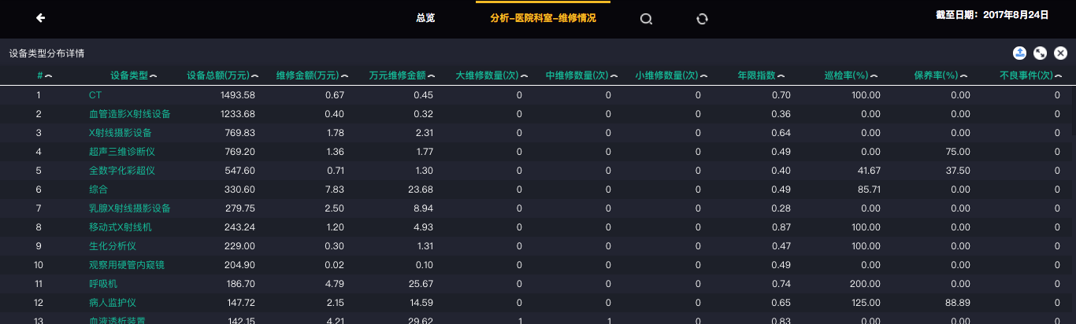
6
统计分析
维修分析

Slide 23
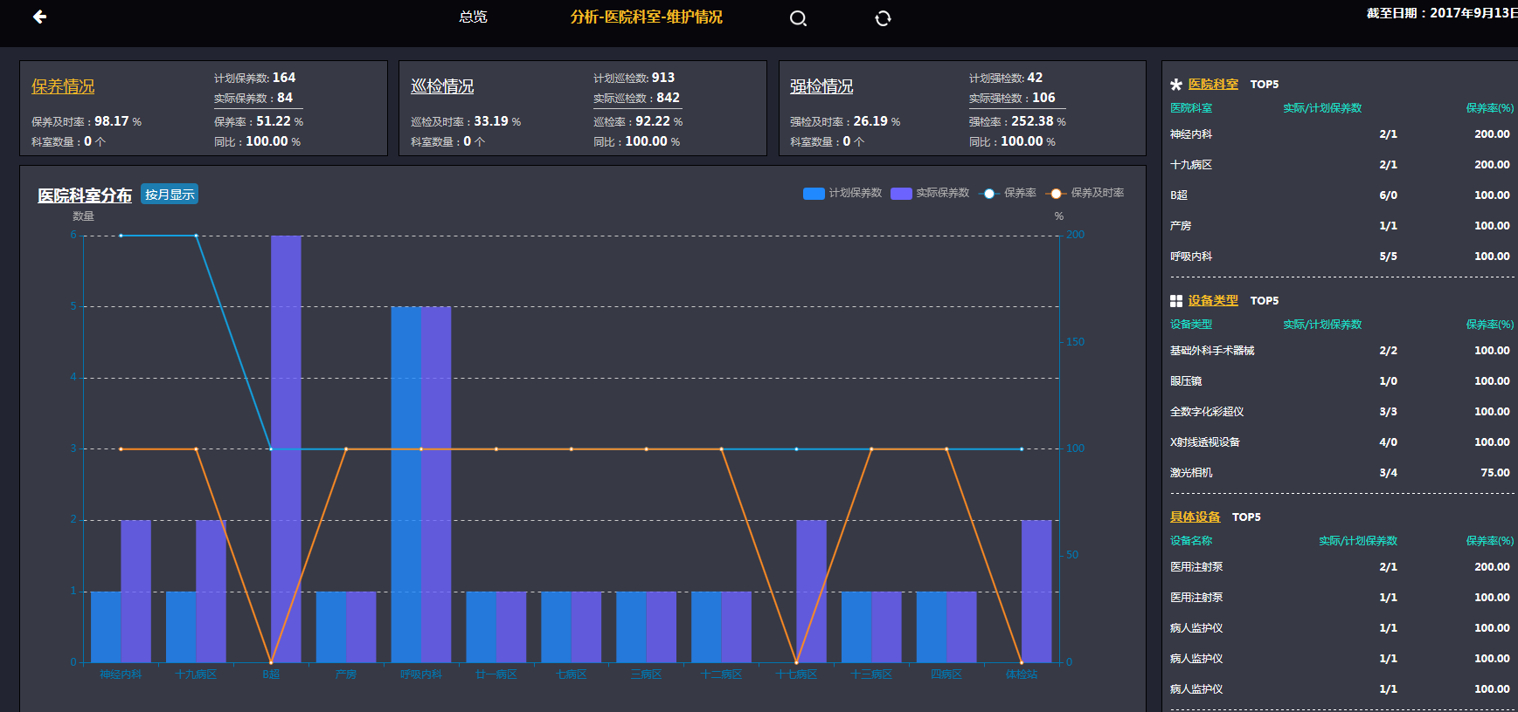
6
统计分析
维护分析

Slide 24
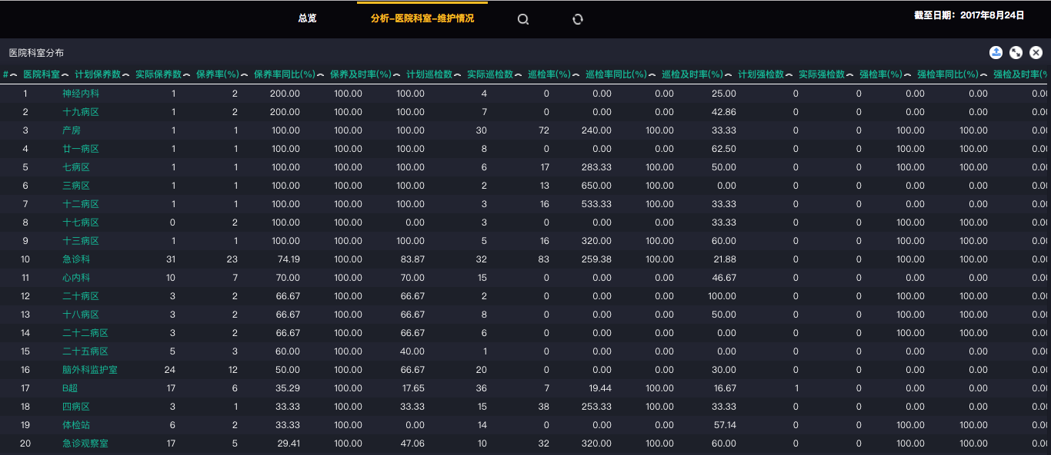
6
统计分析
维护分析

Slide 25
目录
一、医疗设备管理现状
二、嘉礴医云系统简介
三、嘉礴医云应用价值

Slide 26
嘉礴医云应用价值

Slide 27
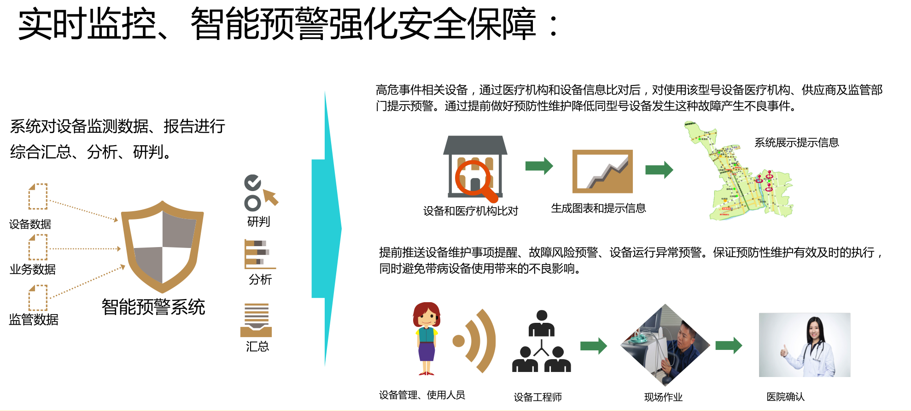
嘉礴医云应用价值

Slide 28
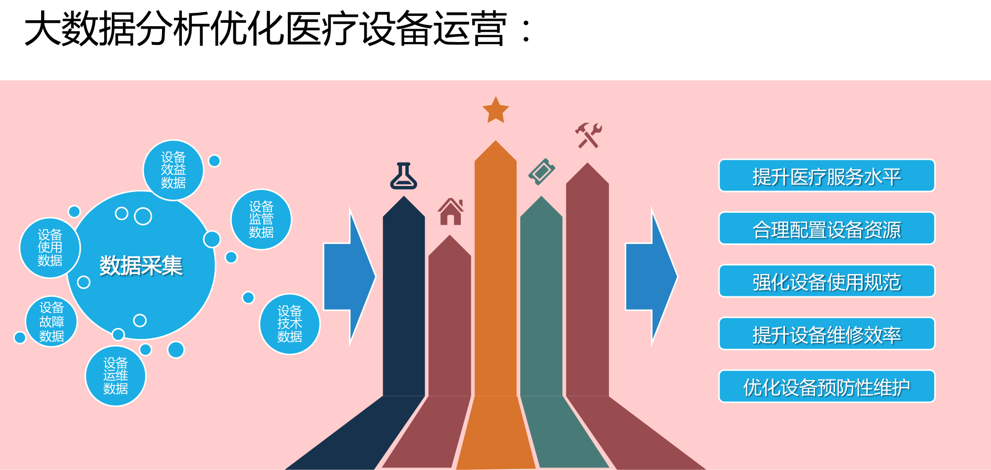
嘉礴医云应用价值

Slide 29
THANKS
嘉礴医云
http://gable-info.com/hospital/

